Slide 1

BÁO CÁO ĐỒ ÁN HỌC PHẦN CÔNG NGHỆ PHẦN MỀM
TRƯỜNG ĐẠI HỌC VINH VIỆN KỸ THUẬT VÀ CÔNG NGHỆ
XÂY DỰNG WEBSITE TỔNG HỢP TIN TỨC
GVHD: TS. Cao Thanh Sơn
Sinh viên nhóm 17: Nguyễn Thị Kiều Loan, 19574802010065
Nguyễn Long Vũ, 19574802010016
Nghệ An, 06/2023

Slide 2
1.
GIAO DIỆN CHÍNH CỦA SẢN PHẨM

Slide 3

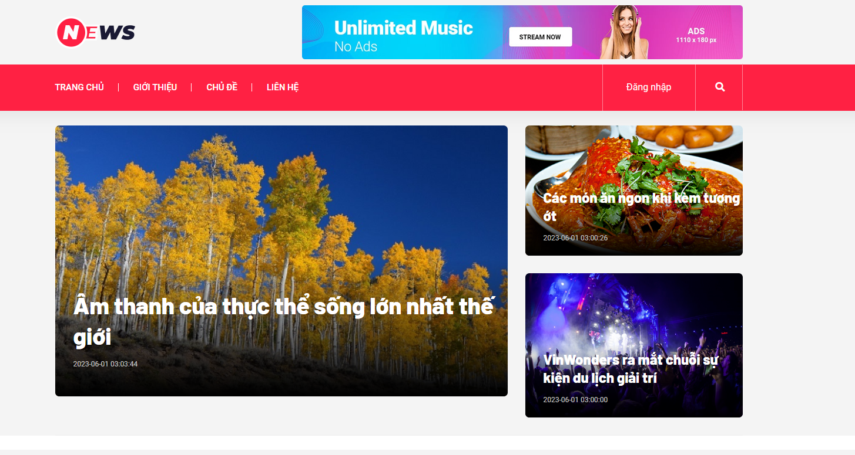
Giao diện phía người dùng

Slide 4
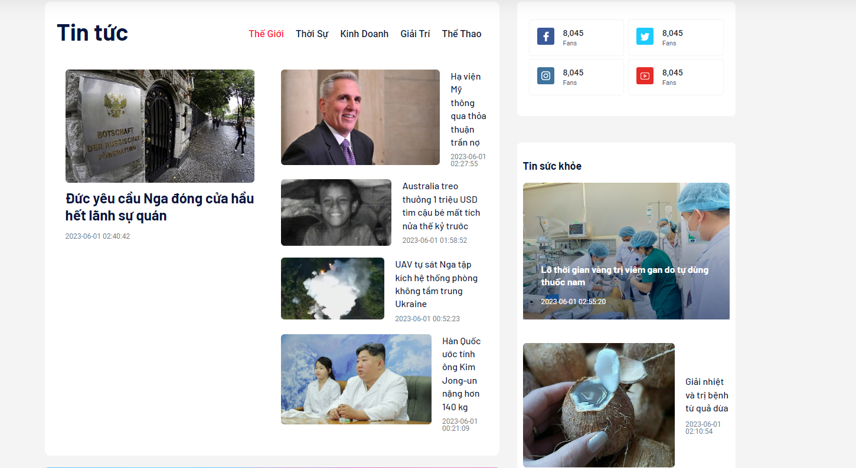
Giao diện phía người dùng

Slide 5
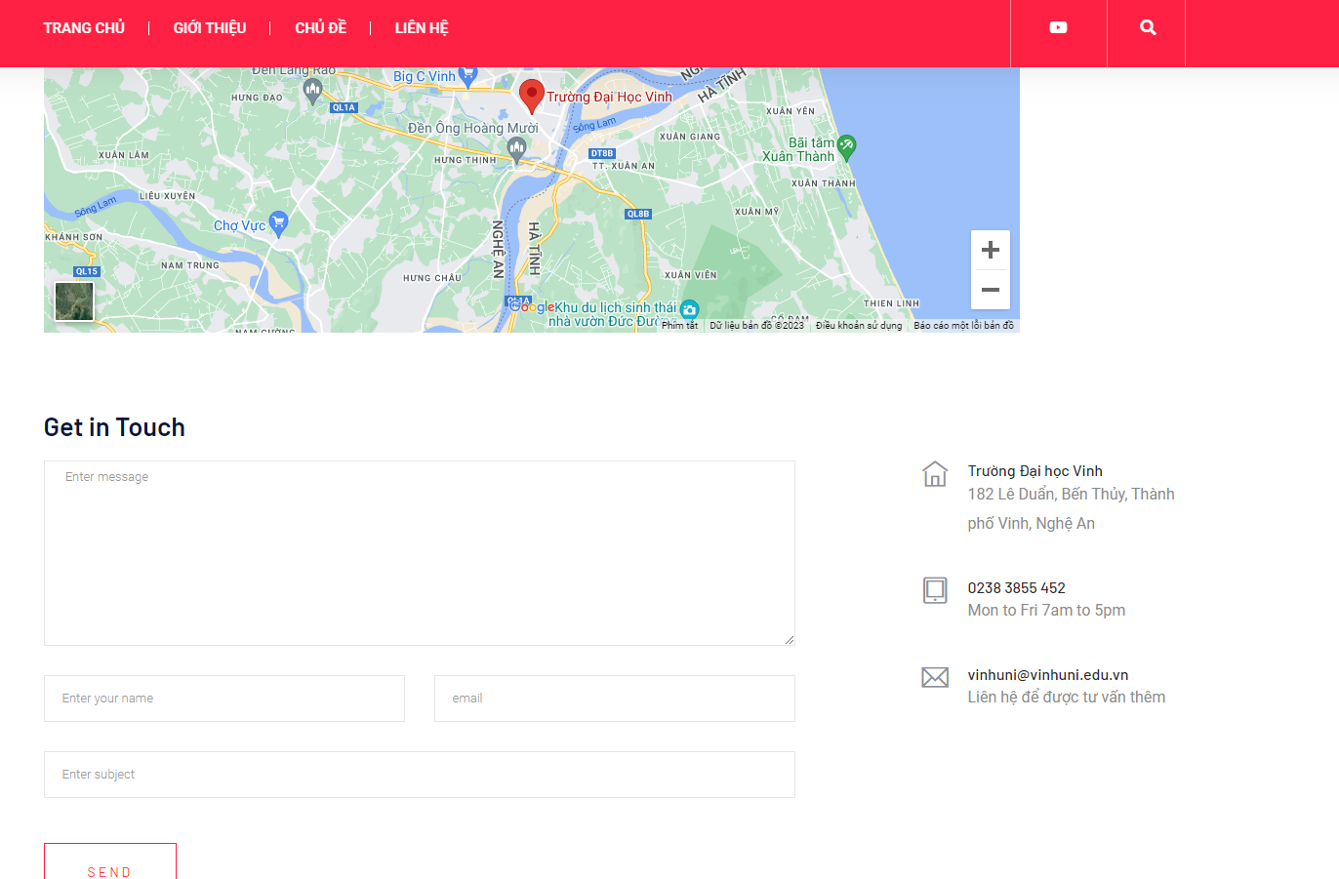
Giao diện liên hệ

Slide 6
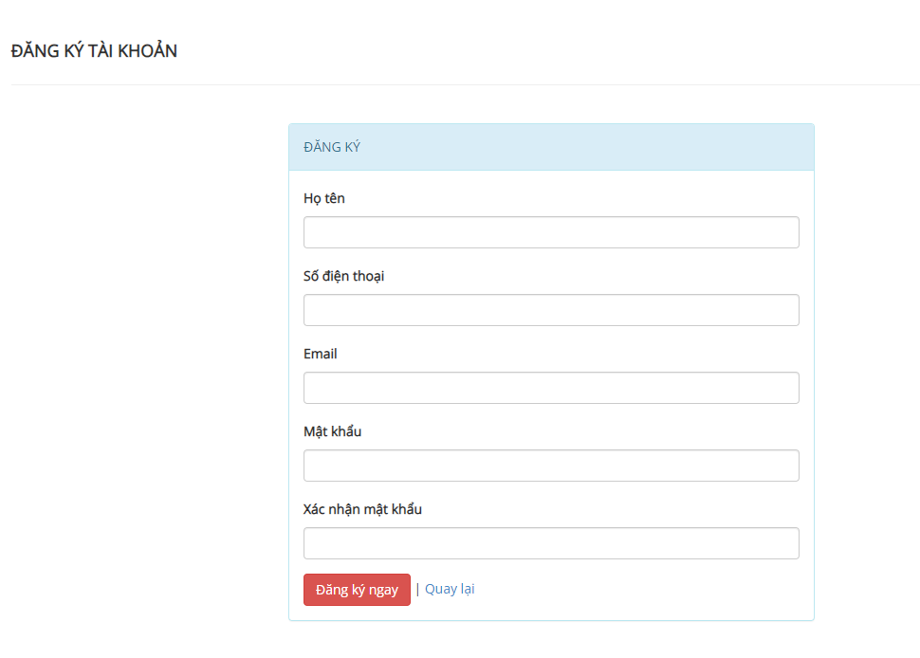
Giao diện đăngký

Slide 7
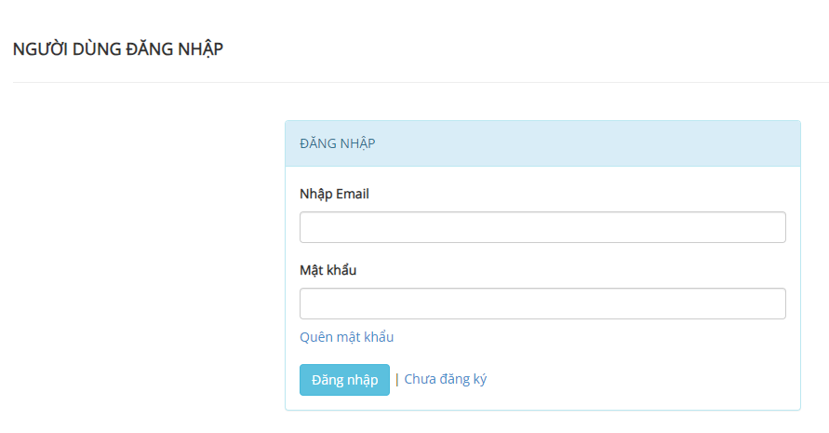
Giao diện đăng nhập

Slide 8
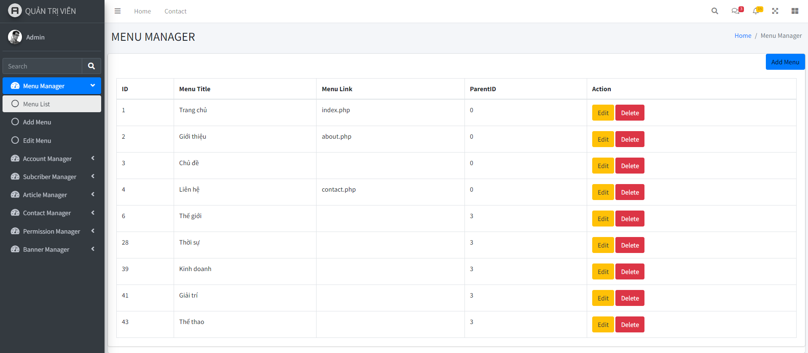
Giao diện phía ADMIN

Slide 9
2.
CÁC CÔNG VIỆC THEO MÔ HÌNH SCRUM
Dự án được chia thành 9 Scrum, trong đó sprint được thể hiện như sau:

Slide 10
THÔNG TIN CHUNG
STT | Sprints | Thời gian (tuần) | Sản phẩm | Ghi chú
1 | Quản lý thực đơn | 1 | Phần quản lý menu bao gồm xem, thêm, sửa và xóa
2 | Quản lý tài khoản | 1 | Phần quản lý bài viết bao gồm xem, thêm, sửa và xóa
3 | Quản lý thành viên đăng ký | 1 | Phần quản lý bao gồm xem, cập nhật trạng thái và xóa thành viên

Slide 11
THÔNG TIN CHUNG
STT | Sprints | Thời gian (tuần) | Sản phẩm | Ghi chú
4 | Quản lý liên hệ | 0.5 | Phần quản lý liên hệ bao gồm xem và xóa
5 | Quản lý quyền | 0.5 | Phần quản lý liên hệ bao gồm xem, thêm, sửa và xóa quyền
6 | Quản lý quảng cáo | 1 | Phần quản lý liên hệ bao gồm xem, thêm, cập nhật, xóa quyền

Slide 12
THÔNG TIN CHUNG
STT | Sprints | Thời gian (tuần) | Sản phẩm | Ghi chú
7 | Đăng ký, đăng nhập | 1 | Lập trình và hoàn thiện đăng ký, đăng nhập vào trang web
8 | Lấy bài viết tự động | 1.5 | Phần quản lý bài viết bao gồm xem, thêm, sửa và xóa
9 | Lập trình trang người dùng | 1.5 | Trang người dùng hoàn thiện các chức năng
 | Tổng | 9 tuần

Slide 13
SPRINT 1: QUẢN LÝ THỰC ĐƠN
STT | Công Việc | Thời gian thực hiện (ngày) | Nguyễn Thị Kiều Loan | Nguyễn Long Vũ | Ghi chú
1 | Phân tích dữ liệu | 0.5 | x | x
2 | Tạo dữ liệu cho thanh menu | 0.5 |  | x
3 | Lấy dữ liệu lên website | 2 | x | x
4 | Lập trình hiển thị, thêm, sửa, xóa menu | 3 | x | x
5 | Kiểm thử menu | 1 | x
 | Tổng | 1 tuần

Slide 14
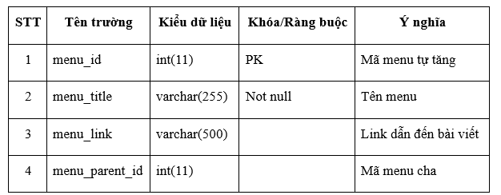
CƠ SỞ DỮ LIỆU

Slide 15
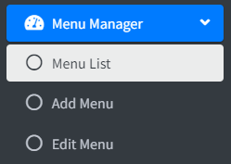
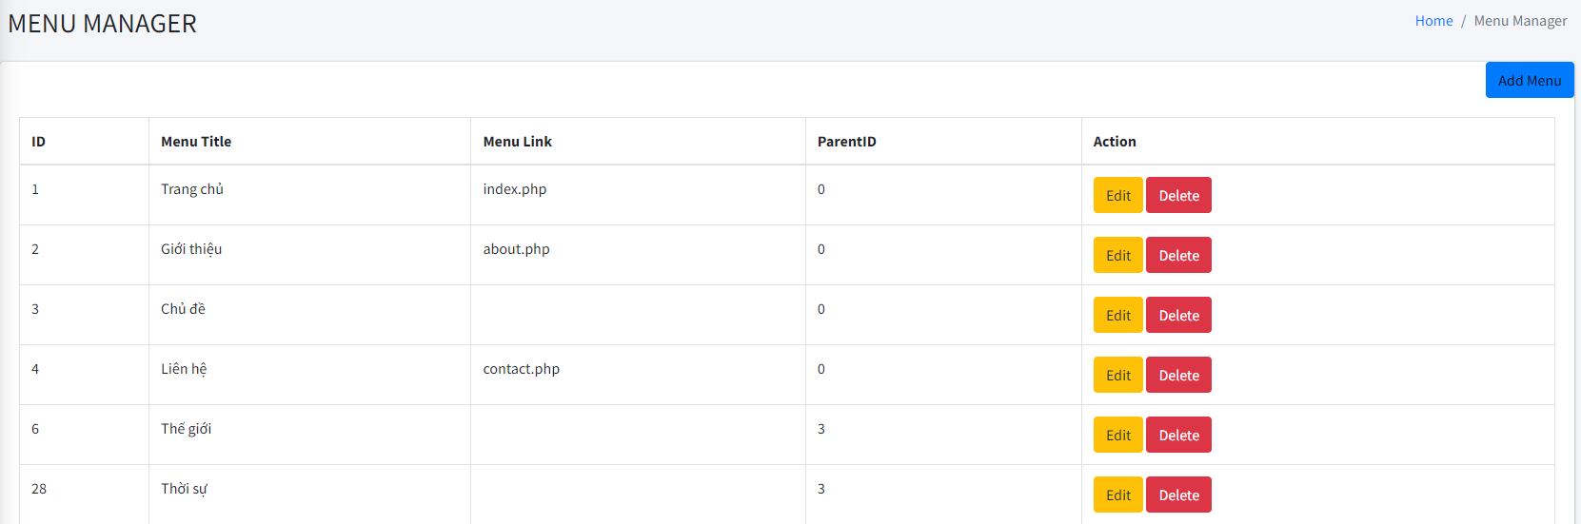
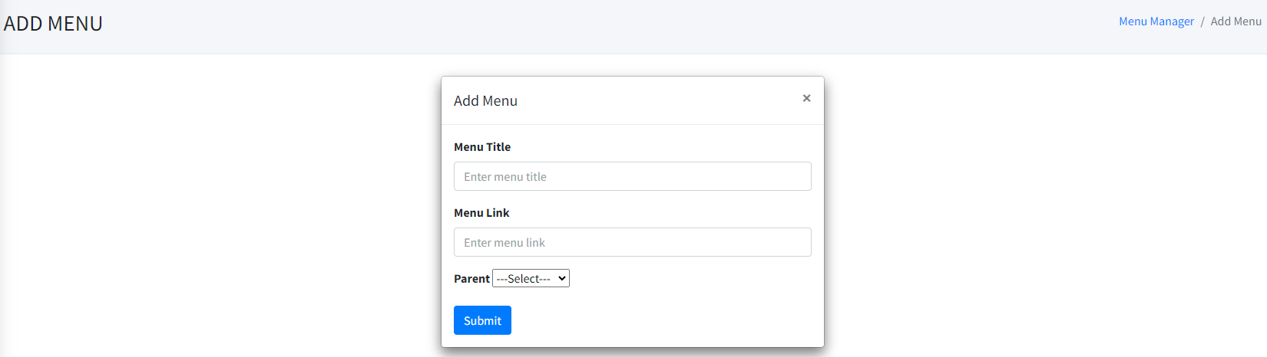
GIAO DIỆN QUẢN LÝ THỰC ĐƠN

Slide 16
SPRINT 2: QUẢN LÝ TÀI KHOẢN QUẢN TRỊ
STT | Công Việc | Thời gian thực hiện (ngày) | Nguyễn Thị Kiều Loan | Nguyễn Long Vũ | Ghi chú
1 | Phân tích dữ liệu | 0.5 | x | x
2 | Tạo dữ liệu | 0.5 |  | x
3 | Lấy dữ liệu để đăng nhập | 1.5 | x | x
4 | Lập trình hiển thị, thêm, sửa, xóa tài khoản | 2.5 | x | x
5 | Kiểm thử | 1 | x
 | Tổng | 1 tuần

Slide 17
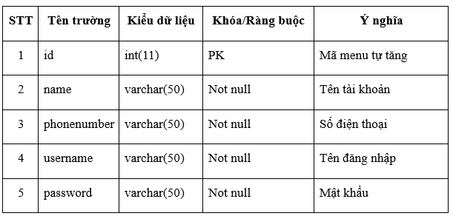
CƠ SỞ DỮ LIỆU

Slide 18
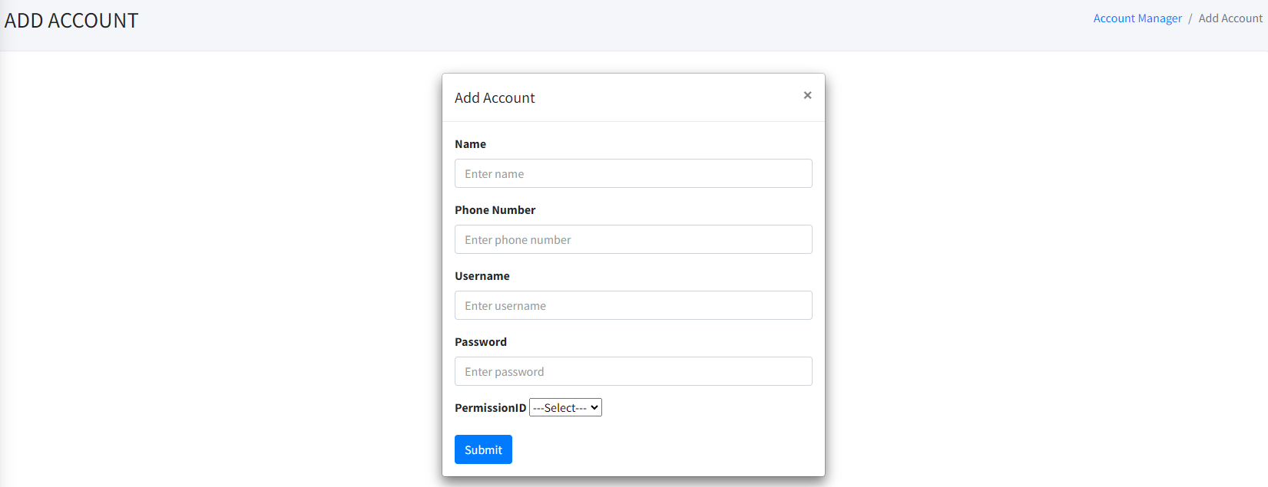
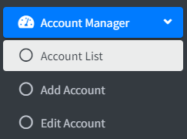
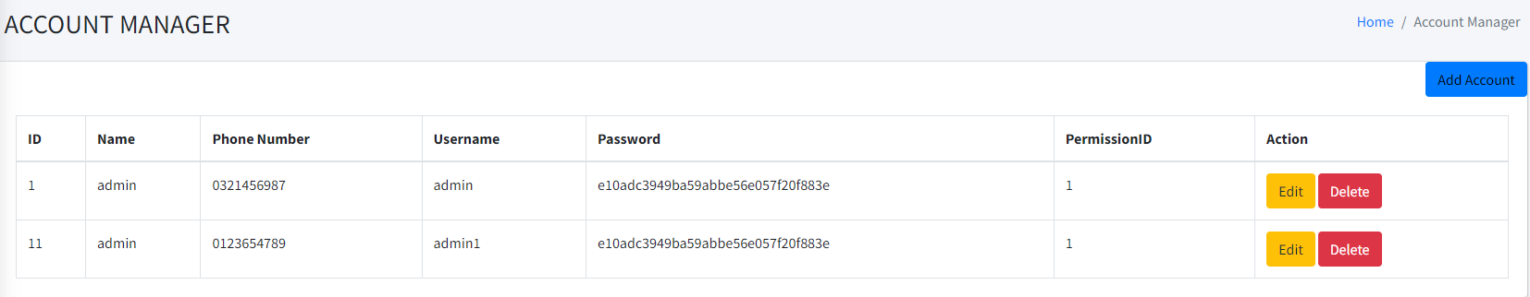
GIAO DIỆN QUẢN LÝ TÀI KHOẢN

Slide 19
SPRINT 3: QUẢN LÝ THÀNH VIÊN ĐĂNG KÍ
STT | Công Việc | Thời gian thực hiện (ngày) | Nguyễn Thị Kiều Loan | Nguyễn Long Vũ | Ghi chú
1 | Phân tích dữ liệu | 0.5 | x | x
2 | Tạo dữ liệu | 0.5 | x
3 | Lấy dữ liệu đăng kí vào CSDL | 1.5 | x | x
4 | Lập trình hiển thị, cập nhật, xóa thành viên đăng kí | 2.5 | x | x
5 | Kiểm thử | 1 |  | x
 | Tổng | 1 tuần

Slide 20
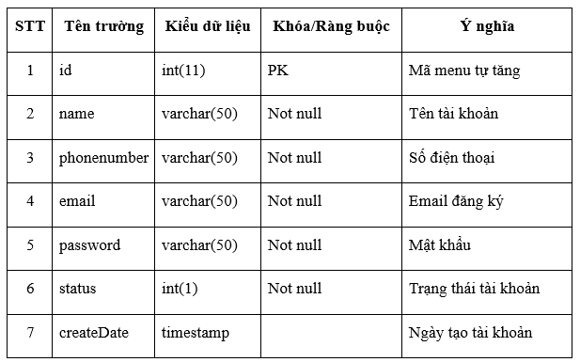
CƠ SỞ DỮ LIỆU

Slide 21
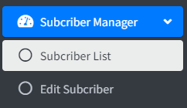
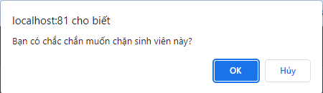
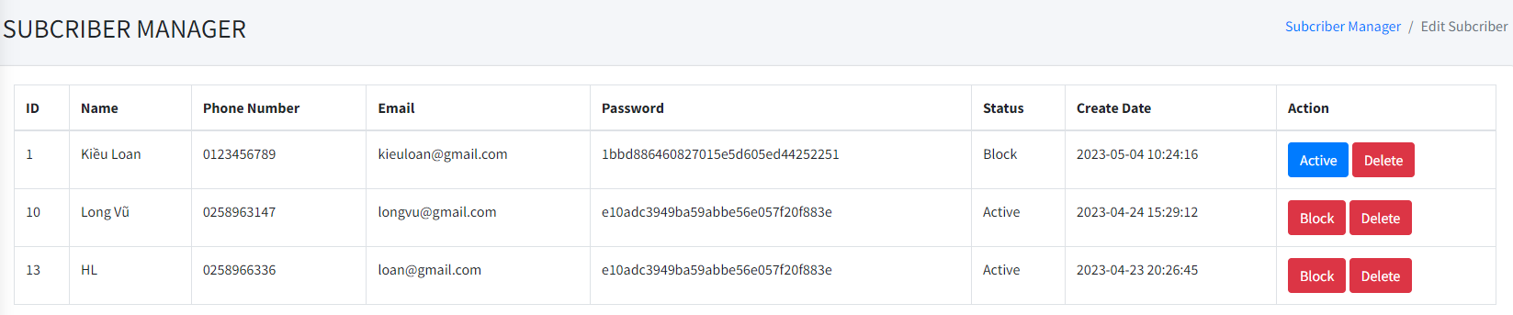
GIAO DIỆN QUẢN LÝ THÀNH VIÊN

Slide 22
SPRINT 4: QUẢN LÝ LIÊN HỆ
STT | Công Việc | Thời gian thực hiện (ngày) | Nguyễn Thị Kiều Loan | Nguyễn Long Vũ | Ghi chú
1 | Phân tích dữ liệu | 0.5 | x | x
2 | Lấy dữ liệu vào CSDL | 1 | x | x
3 | Lập trình hiển thị, xóa liên hệ | 2 |  | x
4 | Kiểm thử | 1 |  | x
 | Tổng | 0.5 tuần

Slide 23
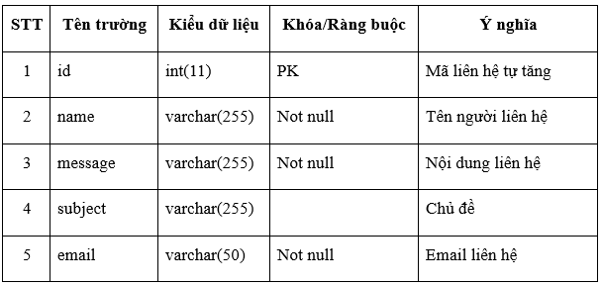
CƠ SỞ DỮ LIỆU

Slide 24
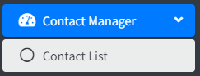
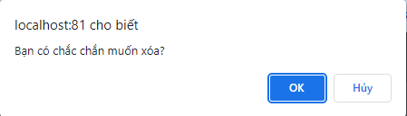
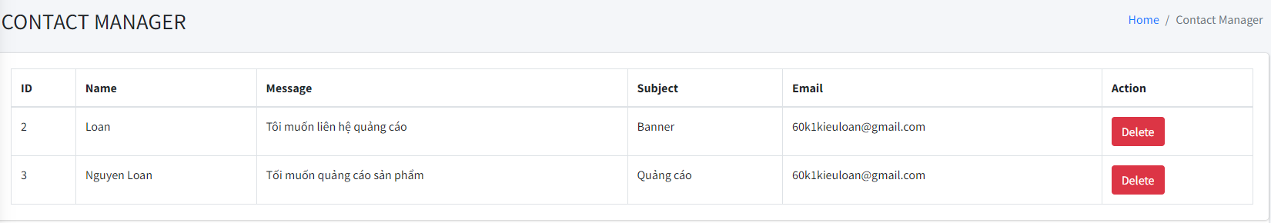
GIAO DIỆN QUẢN LÝ THÀNH VIÊN

Slide 25
SPRINT 5: QUẢN LÝ CÁC CỦA QUYỀN HỆ THỐNG
STT | Công Việc | Thời gian thực hiện (ngày) | Nguyễn Thị Kiều Loan | Nguyễn Long Vũ | Ghi chú
1 | Phân tích dữ liệu | 0.5 | x | x
2 | Tạo dữ liệu mẫu | 0.5 | x | x
3 | Lập trình hiển thị, thêm, sửa, xóa quyền | 2 | x | x
4 | Kiểm thử | 1 |  | x
 | Tổng | 0.5 tuần

Slide 26
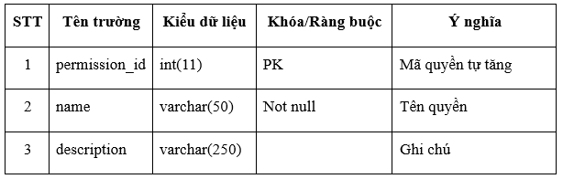
CƠ SỞ DỮ LIỆU

Slide 27
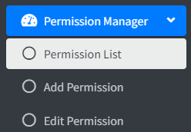
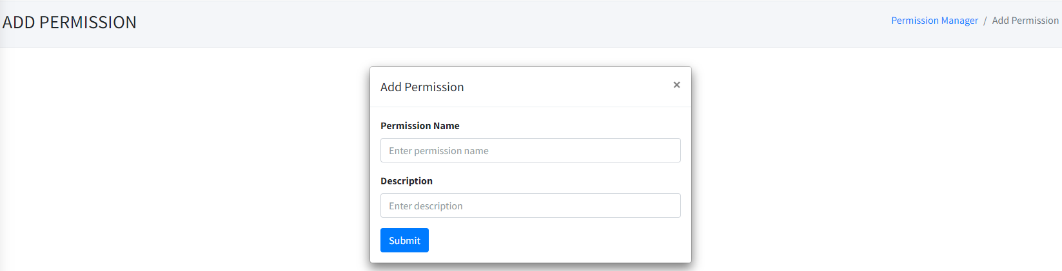
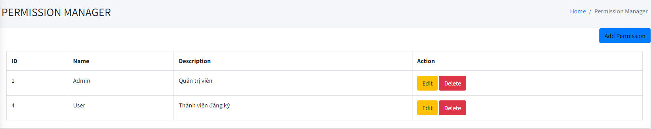
GIAO DIỆN QUẢN LÝ QUYỀN

Slide 28
SPRINT 6: QUẢN LÝ QUẢNG CÁO
STT | Công Việc | Thời gian thực hiện (ngày) | Nguyễn Thị Kiều Loan | Nguyễn Long Vũ | Ghi chú
1 | Phân tích dữ liệu | 0.5 | x | x
2 | Tạo dữ liệu mẫu | 1.5 |  | x
3 | Lập trình thêm, cập nhật, xóa quảng cáo | 2.5 | x | x
4 | Kiểm thử | 1.5 | x
 | Tổng | 1 tuần

Slide 29
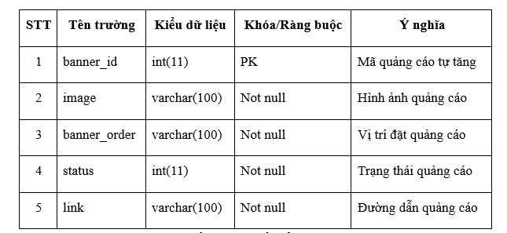
CƠ SỞ DỮ LIỆU

Slide 30
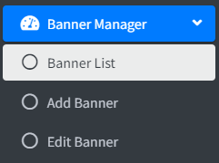
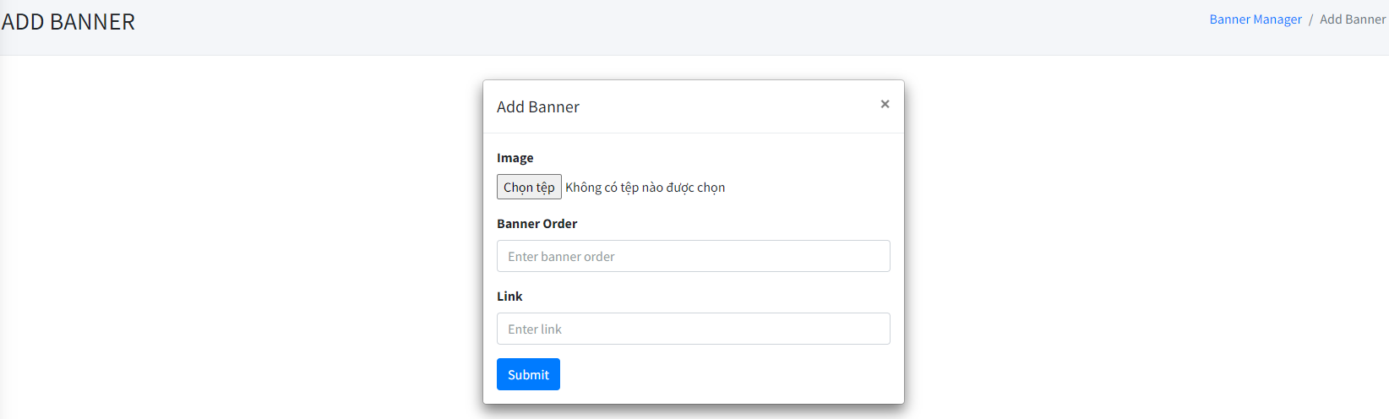
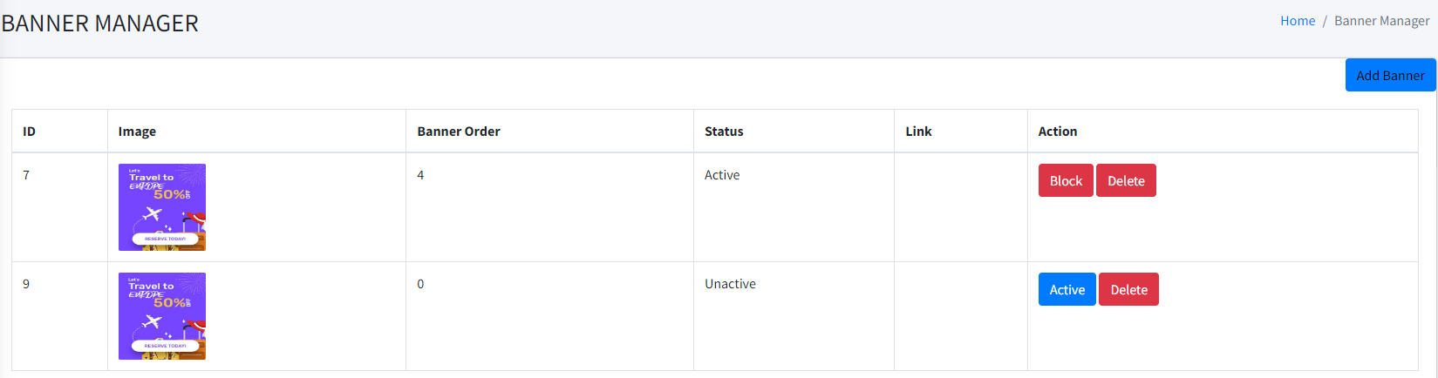
GIAO DIỆN QUẢN LÝ QUẢNG CÁO

Slide 31
SPRINT 7: ĐĂNG KÝ, ĐĂNG NHẬP
STT | Công Việc | Thời gian thực hiện (ngày) | Nguyễn Thị Kiều Loan | Nguyễn Long Vũ | Ghi chú
1 | Phân tích dữ liệu | 0.5 | x | x
2 | Tạo dữ liệu | 0.5 | x
3 | Lấy dữ liệu lên website | 2 | x | x
4 | Lập trình hiển thị, thêm, sửa, xóa tags | 3 | x | x
5 | Kiểm thử | 1 |  | x
 | Tổng | 1 tuần

Slide 32
GIAO DIỆN NGƯỜI DÙNG ĐĂNG KÝ, ĐĂNG NHẬP

Slide 33
GIAO DIỆN NGƯỜI DÙNG ĐĂNG KÝ, ĐĂNG NHẬP

Slide 34
GIAO DIỆN NGƯỜI QUẢN LÝ ĐĂNG NHẬP

Slide 35
SPRINT 8: LẤY BÀI VIẾT TỰ ĐỘNG
STT | Công Việc | Thời gian thực hiện (ngày) | Nguyễn Thị Kiều Loan | Nguyễn Long Vũ | Ghi chú
1 | Phân tích dữ liệu | 2 | x | x
2 | Lấy dữ liệu lên website | 7 | x | x
3 | Kiểm thử | 3 |  | x
 | Tổng | 1.5 tuần

Slide 36
SPRINT 9: LẬP TRÌNH TRANG NGƯỜI DÙNG
STT | Công việc | Thời gian thực hiện (ngày) | Nguyễn Thị Kiều Loan | Nguyễn Long Vũ | Ghi chú
1 | Phân tích trang người dùng | 2 | x | x
2 | Lập trình lấy dữ liệu từ CSDL lên website | 4.5 | x | x
3 | Kiểm thử | 1 |  | x
 | Tổng | 1 tuần

Slide 37
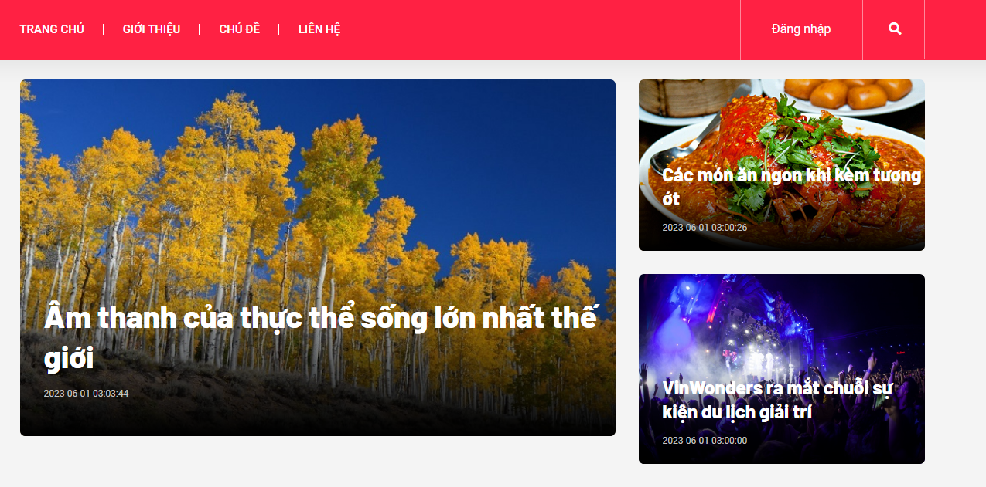
GIAO DIỆN TRANG CHỦ

Slide 38
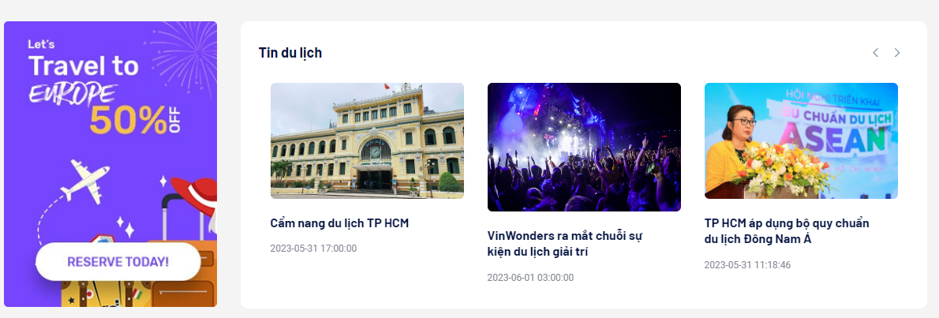
GIAO DIỆN HIỂN THỊ CÁC BÀI VIẾT TIN TỨC

Slide 39


